Slide 1
AG BWBC Janvier 2025

Slide 2
Mot d’accueil du président CPA
Merci
Clubee
Accueil nouveaux arbitres
  Mathieu Van den Brink
  Ludovica Serafini
  Nadine Nibigira

Slide 3
Formation
3 sous-groupes
Tournantes

Slide 4
Déconvocation : Clubee
Candidature pour la FVWB
Prochaine session d’examen 1er février matin
Application frais d’arbitrage
Nouvelles règles FIVB, pas d’application avant championnat 25-26.

Slide 5

Les arbitres doivent s’inscrire sur : https://forms.office.com/e/Mwq6cjbmex

Slide 6
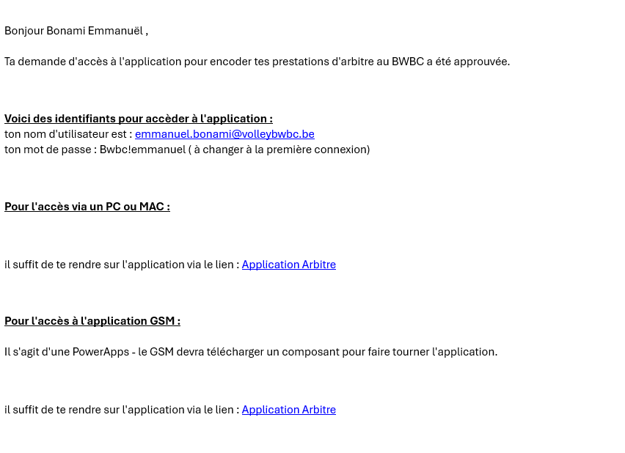
Suite à ça l’arbitre reçoit sur le mail renseigné, un mail explicatif avec ces informations de connexion :
Ensuite, Yvan et moi recevons un mail de validation de l’inscription

Slide 7
Indemnité d’arbitrage pour la saison prochaine
30€ et 75% de l’indemnité FVWB
Vote des clubs à l’AG du 21 décembre 24 à une large majorité.

